Slide 1


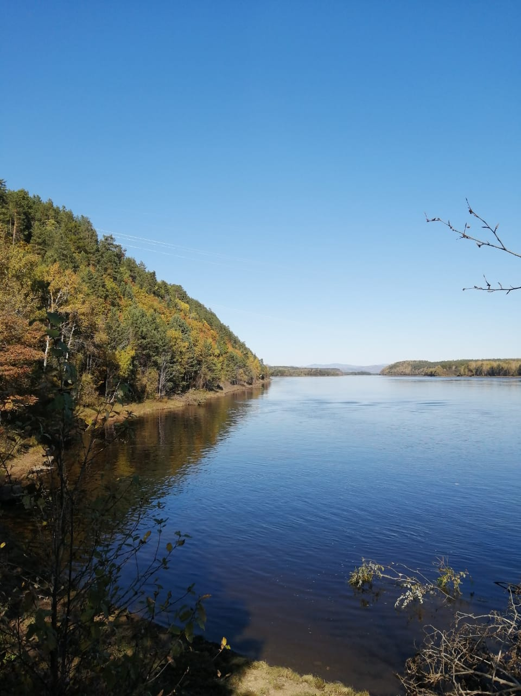
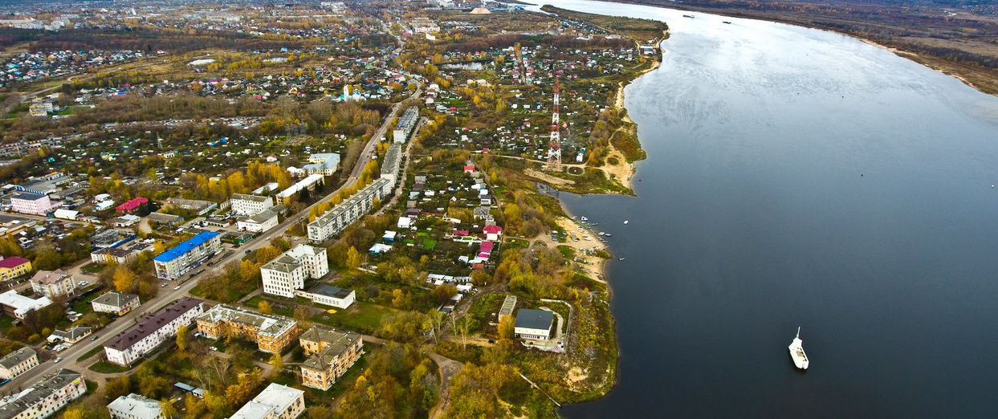


АМУРСКАЯ ОБЛАСТЬ
поместить герб области
В РАМКЕ СЛЕДУЕТ РАЗМЕСТИТЬ ФОТО ВАШЕГО МУНИЦИПАЛИТЕТА
В РАМКЕ СЛЕДУЕТ КРУПНО РАЗМЕСТИТЬ ГЕРБ ВАШЕГО МУНИЦИПАЛИТЕТА
ИНВЕСТИЦИОННЫЙ ПРОФИЛЬ
ЗЕЙСКОГО МУНИЦИПАЛЬНОГО ОКРУГА
@ МАТЕРИАЛ ПОДГОТОВЛЕН ПРОЕКТНЫМ ОФИСОМ (ЗЕЙСКОГО МУНИЦИПАЛЬНОГО ОКРУГА)
_{https://atrtynda.ru/}

Slide 2
АМУРСКАЯ ОБЛАСТЬ
поместить герб области
преимущества 03
общая харакетристика 04
социально-экономические показатели 05
занятость и доходы населения 06
ресурсная база 07
социальная инфраструктура 08
качество жизни 09
оценка услуг по жизнеобеспечению 10
туризм 11
позиция предпринимателей 14
анализ интервью администрации 15
SWOT-анализ МО 16
матрица БКГ 17
контент анализ социальных сетей 20
организационные проблемы 21
ТОП-действия администрации 22
механизмы реализации инвестиционного профиля 23
основные организации 24
ключевые компетенции 25
специализация округа 26
реализуемые инвестиционные проекты 27
инвестиционные ниши 28
прорывные инвестиционные идеи 30
свободные инвестиционные площадки 31
диагностическая карта МО 32
меры господдержки 33
предложение по корректировке мер поддержки 35
образ будущего МО 36
контакты 37
приложения 41
цель и задачи проекта 42
методология разработки 43
план работы 47
состав рабочей группы 48
направления сбора информации 54
выборка компаний для онлайн опроса 59
география реализации продукции 60
анализ опроса бизнеса 61
ИНВЕСТИЦИОННЫЙ ПРОФИЛЬ
ЗЕЙСКОГО МУНИЦИПАЛЬНОГО ОКРУГА
@ МАТЕРИАЛ ПОДГОТОВЛЕН ПРОЕКТНЫМ ОФИСОМ (ЗЕЙСКОГО МУНИЦИПАЛЬНОГО ОКРУГА)

Slide 3







преимущества
ПРЕИМУЩЕСТВА
ЗЕЙСКОГО МУНИЦИПАЛЬНОГО ОКРУГА
РАЗВИТЫЙ СЕКТОР ОБРАБАТЫВАЮЩЕЙ ПРОМЫШЛЕННОСТИ
5092,8 млн. рублей в 2023г.
ТРАНСПОРТНАЯ
ДОСТУПНОСТЬ
ОКРУГА
ж/д
и автомобильный транспорт
БЛИЗОСТЬ
К АДМИНИСТРАТИВНОМУ ЦЕНТРУ
510 км по автомобильной дороге и 507 км по железной дороге
БОГАТОЕ ИСТОРИКО-КУЛЬТУРНОЕ НАСЛЕДИЕ
ВХОЖДЕНИЕ БАЛАХНИНСКОГО
МО В АГЛОМЕРАЦИЮ НИЖНЕГО НОВГОРОДА
НАЛИЧИЕ ИНСТИТУТА РАЗВИТИЯ БИЗНЕСА
Бизнес-инкубатор Балахнинского округа
СВОБОДНЫЕ ИНВЕСТИЦИОННЫЕ ПЛОЩАДКИ
11 greenfield'oв,
4 brownfield'a
ИНВЕСТИЦИОННЫЙ ПРОФИЛЬ (ЗЕЙСКОГО МУНИЦИПАЛЬНОГО ОКРУГА)

Slide 4

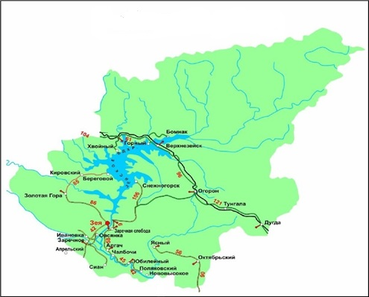

общая характеристика
ОБЩАЯ ХАРАКТЕРИСТИКА
ЗЕЙСКОГО МУНИЦИПАЛЬНОГО ОКРУГА
11,6
тыс. чел
87,5
тыс. чел
автомобильные дороги
МО
площадь МО. Площадь МО составляет 24,1% территории Амурской области
с твёрдым покрытием (%)
57,9
численность населения МО, 2023 г.
соответствует нормам (%)
37,1
транспортная доступность округа
авиа
Зея -Береговой-Горный-Октябрьский- Хвойный- Бомнак-Зея
Зея-Бомнак-Зея
Зея-Октябрьский-Зея
Зея-Октябрьский- Свободный-Благовещенск
автотранспорт
жд
г. Зея-ст. Тыгда
г. Зея- ст. Тыгда-г. Благовещенск
г. Зея-г. Благовещенск
речной
Трансп. доступность населенных пунктов осуществляется по дорогам местного и регионального значения
г. Тында-п. Верхнезейск-п .Огорон-п. Тунгала-п. Дугда
В летний период транспортное сообщение (за исключением пассажирского) осуществляется по Зейскому водохранилищу
ИНВЕСТИЦИОННЫЙ ПРОФИЛЬ (ЗЕЙСКОГО МУНИЦИПАЛЬНОГО ОКРУГА)
_{https://atrtynda.ru/}

Slide 5
социально-экономические показатели
СОЦИАЛЬНО-ЭКОНОМИЧЕСКИЕ ПОКАЗАТЕЛИ
ЗЕЙСКОГО МУНИЦИПАЛЬНОГО ОКРУГА
СТРУКТУРА ОТГРУЖЕННОЙ ПРОДУКЦИИ ПО ВИДАМ ЭКОНОМИЧЕСКОЙ ДЕЯТЕЛЬНОСТИ В 2023 ГОДУ (%)
объем инвестиций
в основной капитал млрд руб.
0,6
1,0
средний размер пенсии
руб.
отгрузка продукции
млрд руб.
15 174
17580
7,9
12,3
Строительство
млрд руб.
общий фонд оплаты труда по полному кругу организация
млрд руб.
1,1
2,1
средняя з/п
руб.
2,1
2,7
83502,7
90082,80
2022
2023 год
ИНВЕСТИЦИОННЫЙ ПРОФИЛЬ (ЗЕЙСКОГО МУНИЦИПАЛЬНОГО ОКРУГА)
_{https://atrtynda.ru/}

Slide 6


занятость и доходы населения
ЗАНЯТОСТЬ И ДОХОДЫ НАСЕЛЕНИЯ
ПОКАЗАТЕЛИ | ЕД. ИЗМ | 2022 ГОД | 2023ГОД
среднемесячная заработная плата одного работающего по полному кругу предприятий | руб. | 83502,7 | 104312,7
 | % | 119 | 124,9
среднемесячная заработная плата по Амурской области | руб. | 65849,4 | 81770,5
реальная заработная плата | руб. | 110500 | 121741
реальная заработная плата по Амурской области | руб. | 61770,5 | 78573
СРЕДНЕМЕСЯЧНАЯ ЗАРАБОТНАЯ ПЛАТА РАБОТНИКОВ
темп роста*%
118,9
119,0
*к 2021 году
*темп роста указан в процентах к предыдущему году
СРЕДНЕМЕСЯЧНАЯ ЗАРАБОТНАЯ ПЛАТА РАБОТНИКОВ
ПО ОТРАСЛЯМ В 2022 ГОДУ
1,0%
82
чел.
регистрируемая безработица
безработные граждане*
4,02%
154 чел.
показатели по Амурской области
на 01.01.2023
показатели по Амурской области
на 01.01.2023
*Нетрудоустроенные граждане на 01.01.2023
ИНВЕСТИЦИОННЫЙ ПРОФИЛЬ ЗЕЙСКОГО МУНИЦИПАЛЬНОГО ОКРУГА

Slide 7









ресурсная база
РЕСУРСНАЯ БАЗА
КЛИМАТ
МЕСТОРОЖДЕНИЯ И ПРОЯВЛЕНИЯ
умеренно-континентальный
> 10 млн. м3
средняя температура:
в январе -52℃, в июле + 33℃
запасов строительных песков
месторождение формовочных песков и торфа
в среднем по году
5 дней в месяц идёт дождь
пески используются в строительстве
торф используются в качестве удобрения, топлива и сырья
ЛЕСА И ПОЧВЫ
ЗЕМЛИ
общий запас 4,3 млн. м3
общая площадь 4316,82 га
хвойные породы
1,7 млн. м3
почвы
земли с/х назначения
3798,83 га
преобладают дерново-слабоподзолистые песчаные и супесчаные почвы подходят для лесопосадки и выращивания картофеля
значительно распространены торфяно-болотные почвы подходят для ведения лесных хозяйств
спелые породы
0,3 млн. м3
земли промышленности
323,81 га
ИНВЕСТИЦИОННЫЙ ПРОФИЛЬ ЗЕЙСКОГО МУНИЦИПАЛЬНОГО ОКРУГА

Slide 8




социальная инфраструктура
СОЦИАЛЬНАЯ ИНФРАСТРУКТУРА
ОБРАЗОВАНИЕ
ЗДРАВОХРАНЕНИЕ
СПОРТ
КУЛЬТУРА И ИСКУССТВО
37,4%*
57,8%**
180 стационарных
коек
16 учреждение
487 учащихся
1
Стадион с трибунами
24 СКЦ
дошкольного образования
17 фельдшерско-акушерских пунктов
21библиотек
35,5%**
16 учреждений общего образования
1492учащихся
1 амбулаторно-поликлинических учреждений
24
спортзалов
19 памятников
1 стационарных учреждений
146 Клубных
объединений
1 учреждений доп. образования
64,4%**
832 учащихся
1
бассейнов
6 Участковых больниц
1 музыкальная школа
1 Отделение скорой помощи
36
плоских спортивных
сооружений
4 Поликлиники
1
ДЮСШ
СОСТОЯНИЕ ПОКАЗАТЕЛИ ПО Амурской области ЦРБ
износ зданий 79,8%
износ оборудования 74,5%
*уровень балансового износа зданий
**заполняемость учреждений
ИНВЕСТИЦИОННЫЙ ПРОФИЛЬ ЗЕЙСКОГО МУНИЦИПАЛЬНОГО ОКРУГА

Slide 9








качество жизни
КАЧЕСТВО ЖИЗНИ
набрано больше половины от максимального количества баллов
набрано меньше половины от максимального количества баллов
КАЧЕСТВО ВОЗДУХА | ЕД. ИЗМ | МО | НО*
Выбросов загрязняющих веществ в атмосферу | тыс. тонн | 4,4 | 2,3
180/360
условно комфортный климат
баллов
l99 — средний балл по городам НО
ГАЗИФИКАЦИЯ | ЕД. ИЗМ | МО | НО*
Газификация | % | 60,9 | 38,3
34/60
балла
25/60
баллов
жилье и прилегающие пространства
улично-дорожная сеть
КАЧЕСТВО ВОЗДУХА | ЕД. ИЗМ | МО | НО*
Теплоснабжения | % | 72,4 | 43,0
Водоснабжение | % | 69,9 | 43,3
Водоотведение | % | 75,7 | 43,9
29/60
балла
30/60
баллов
озелененные пространства
общегородское пространство
29/60
балла
33/60
балла
социально-досуговая инфраструктура
общественно-деловая инфраструктура
*Индекс формируется Министерством строительства и жилищно-коммунального хозяйства РФ по административному центру муниципального образования
*Среднее по муниципалитетам НО
ИНВЕСТИЦИОННЫЙ ПРОФИЛЬ ЗЕЙСКОГО МУНИЦИПАЛЬНОГО ОКРУГА

Slide 10
оценка услуг по жизнеобеспечению
ОЦЕНКА УСЛУГ ПО ЖИЗНЕОБЕСПЕЧЕНИЮ
ТРАНСПОРТНОЕ ОБСЛУЖИВАНИЕ
ОРГАНИЗАЦИЯ ТЕПЛОСНАБЖЕНИЯ
ОРГАНИЗАЦИЯ ЭЛЕКТРОСНАБЖЕНИЯ
КАЧЕСТВО АВТОМОБИЛЬНЫХ ДОРОГ
ОРГАНИЗАЦИЯ ВОДОСНАБЖЕНИЯ
ВЫВОДЫ
хорошее качество услуг водоснабжения
удовлетворительное качество услуг теплоснабжения, электроснабжения и транспортного обслуживания
плохое качество автомобильных дорог
ИНВЕСТИЦИОННЫЙ ПРОФИЛЬ ЗЕЙСКОГО МУНИЦИПАЛЬНОГО ОКРУГА

Slide 11
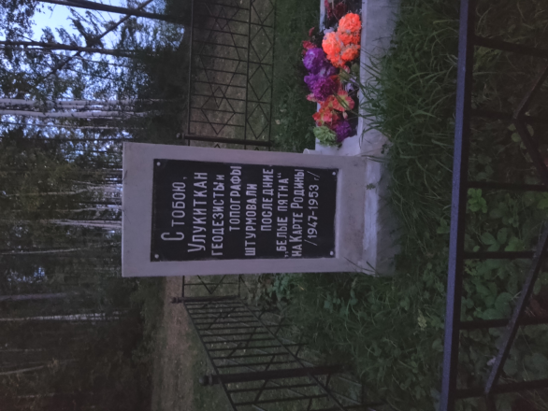
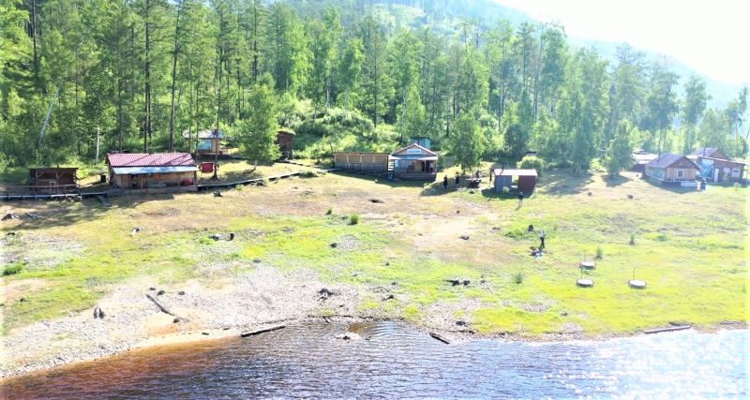
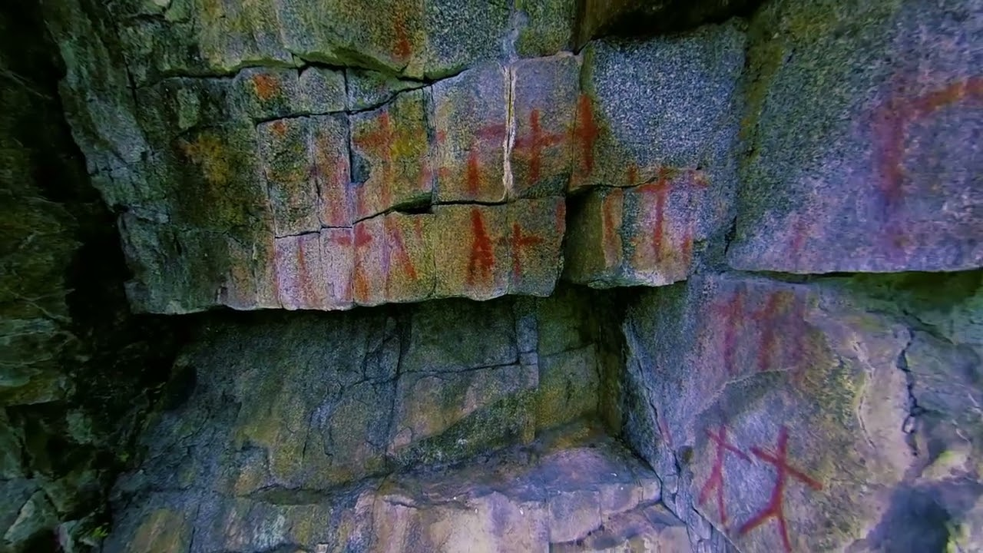
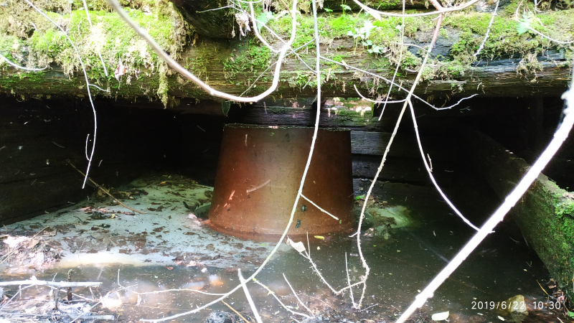

туризм
(НАИМЕНОВАНИЕ ГЛАВНОЙ ТУРИСТИЧЕСКОЙ ДОСТОПРИМЕЧАТЕЛЬНОСТИ МО)
Территория Зейского района перспективна для развития этнографического, экологического, культурно-познавательного туризма. Горные ландшафты и полноводные реки придают району неповторимое очарование. На восточной оконечности хребта Тукурингра и Сактахан, у берегов Зейского водохранилища расположен Зейский государственный заповедник, где организованы пешие туристические маршруты. В пешеходном туризме есть возможность побывать практически в любой намеченной точке, будь то горная вершина или лесная чаща. Возможность любоваться природой независимо от рельефа местности и наличия дорог. Наверное, нет другого такого вида туризма, который бы больше чем пешеходный позволял ощутить единение с природой, успокаивал душу и восстанавливал здоровье. Чтобы больше узнать об истории древнего человека на берегу реки Арби расположена «Арбинская писаница», где можно увидеть уникальные наскальные рисунки древнего человека, датируемые первым тысячелетием до н.э. Наиболее популярная зона отдыха Зейского района - «Золотые пески», расположена в районе п. Снежногорский. Это, поистине райское место, известно далеко за пределами не только района, но и Амурской области
Памятник Улукиткану
Кордон Алгая
география туристов
Гуликская ГЭС первенец на ДальнемВостоке
П.Бомнак
Гуликская ГЭС
Кордон Алтая
Арбинская писанница
Арбинская писаница
ИНВЕСТИЦИОННЫЙ ПРОФИЛЬ ЗЕЙСКОГО МУНИЦИПАЛЬНОГО ОКРУГА

Slide 12
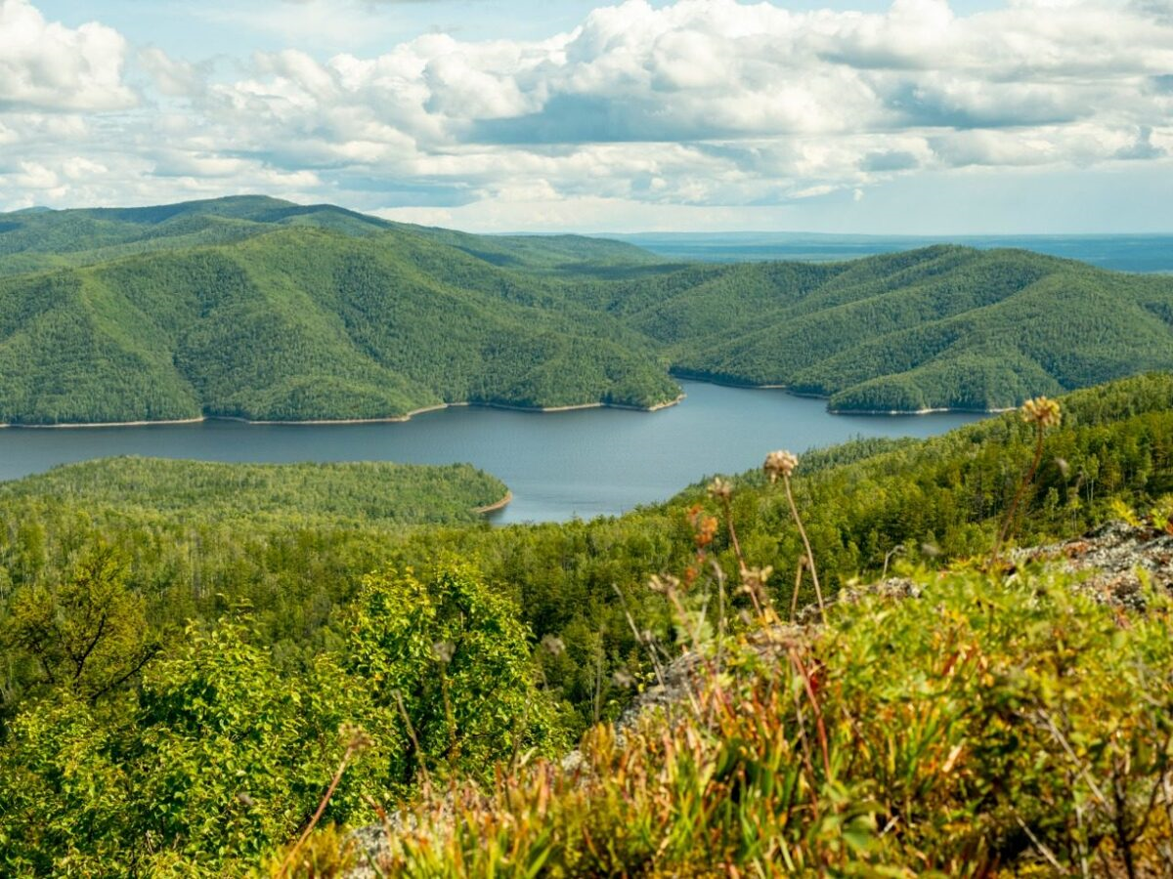
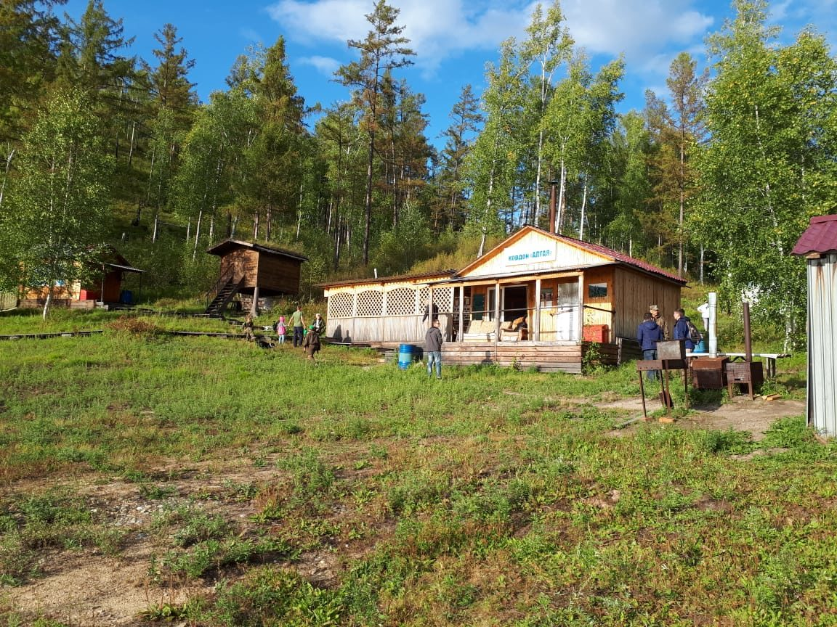
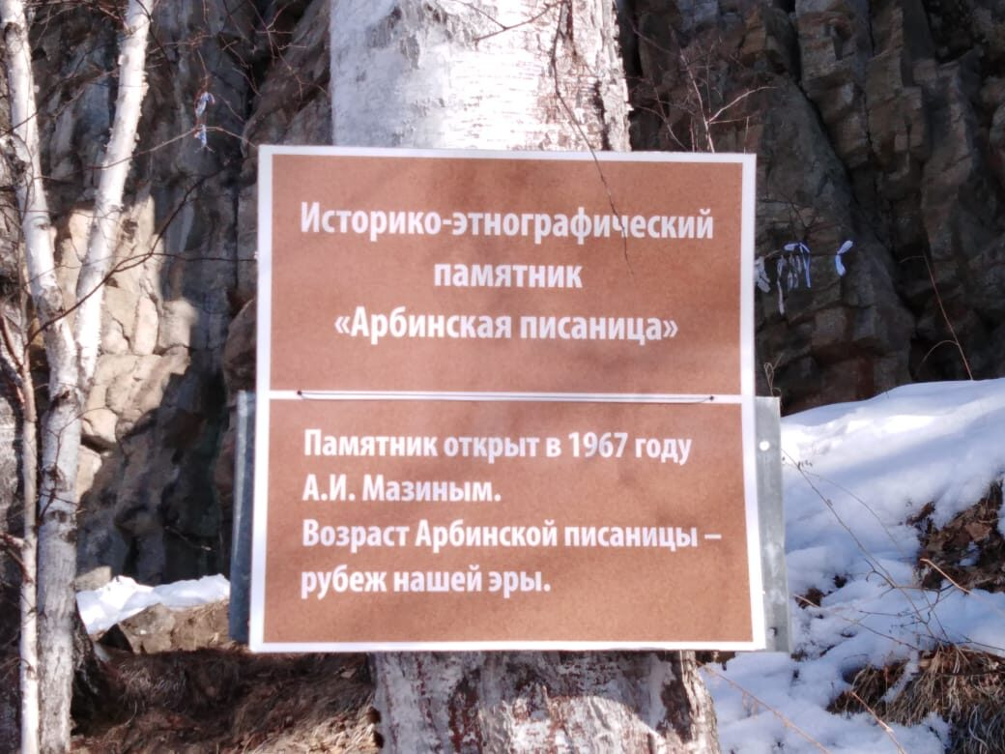

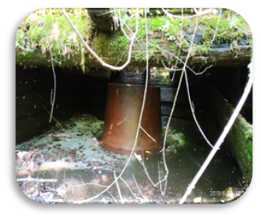
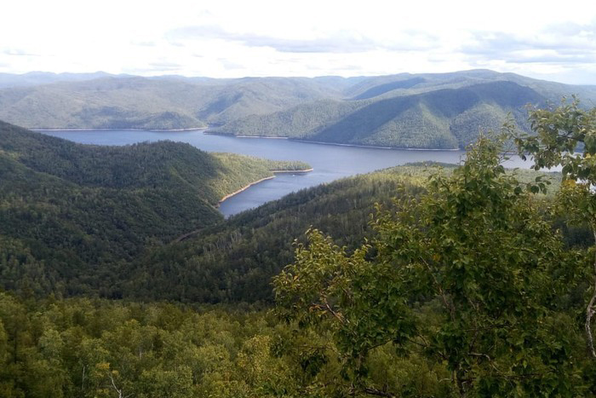
туризм
ТУРИЗМ
ТУРИСТИЧЕСКИЕ МАРШРУТЫ
ОРГАНИЗОВАНЫ ТУРИСТИЧЕСКИЕ
ПЕШЕХОДНЫЕ МАРШРУТЫ
1
Туристический маршрут «Гольцы Тукурингра»
3
Туристический маршрут Кордон "Алгая"
4
Туристический маршрут Арбинская писаница
5
Туристический маршрут Гуликская ГЭС
2
Туристический маршрут Партизанская сопка
ИНВЕСТИЦИОННЫЙ ПРОФИЛЬ (ЗЕЙСКОГО МУНИТЦИПАЛЬНОГО ОКРУГА)

Slide 13
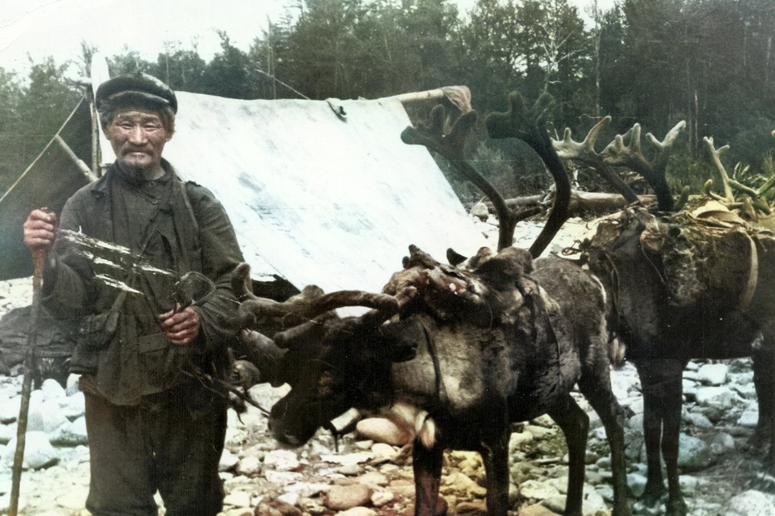
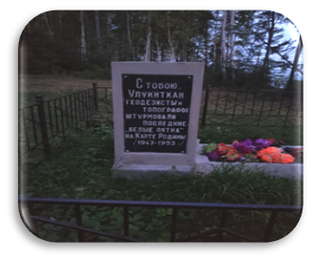
туризм
ТУРИЗ
ЗНАКОВЫЕ СОБЫТИЯ
125 лет со дня рождения Григория Анисимовоча Федосеева.
Улукитка́н (Семён Григорьевич Трифонов, 1871—1963) — охотник, следопыт, проводник множества экспедиций по созданию карты труднодоступных районов Дальнего Востока, эвенк по национальности, герой произведений писателя-геодезиста Григория Анисимовича Федосеева. Железобетонный четырехгранный тур-пирамида, какие строят геодезисты на горных пиках, встречает всех посетителей могилы Улукиткана — над ней трудился сам Федосеев в знак уважения к человеку, который открыл ему тайны тайги.
Семен Григорьевич Трифонов стал известен миру под именем Улукиткан, что с эвенкийского переводится как «бельчонок». Он знал тайгу как свои пять пальцев и шесть лет был проводником экспедиции, которую возглавлял Григорий Федосеев. Геодезист работал над созданием карты районов, прилегающих к Охотскому морю. Улукиткан провел экспедицию через малодоступные хребты Приохотского края, проложил тропы по тайге и заболоченной тундре — благодаря этому геодезистам и топографам удалось сохранить на карте исконные названия рек, озер и хребтов. Для писателя пожилой эвенк стал не просто проводником и героем его книг, но и настоящим другом.
Улукиткан жил и похоронен в Бомнаке. Хотя на самом деле жил он в тайге — и считал ее своим домом. Много кто слышал о могиле следопыта, над которой лично трудился Федосеев, но немногим амурчанам приходилось видеть ее своими глазами: национальный поселок Бомнак сами местные жители зовут краем земли. Зимой сюда можно добраться по льду реки, а в другое время года дорога превращается в непростой квест. Но для тех, кто решится на нелегкий путь, история оживет.
ИНВЕСТИЦИОННЫЙ ПРОФИЛЬ (ЗЕЙСКИЙ МУНИЦИПАЛЬНЫЙ ОКРУГ)

Slide 14




позиция предпринимателей
ПОЗИЦИЯ ПРЕДПРИНИМАТЕЛЕЙ*
ВЫВОД
Инвестиционный климат требует улучшений
ОСНОВНЫЕ ТРУДНОСТИ
при реализации инвестиционных проектов
Сложности с оформлением документов (Большое количество документов и требуемых разрешений)
Финансовые трудности (Необходимость использования заемных средств для развития бизнеса)
Трудности с созданием/модернизацией инженерной инфраструктуры
ГЛАВНАЯ ПРИЧИНА
по которой компании не реализуют инвестиционные проекты
Ограничено возможность реализации инвестиционных проектов за счёт собственных средств, сложность с привлечением заемных средств
ПРОЧИЕ ВЫВОДЫ
Текущих мер государственной поддержки недостаточно
Необходимо развивать дорожно-транспортную инфраструктуру
Необходимо развивать бизнес-инфраструктуру (Технопарки, бизнес-инкубаторы, ОЭЗ)
*На основании опроса предпринимателей МО
ИНВЕСТИЦИОННЫЙ ПРОФИЛЬ (ЗЕЙСКОГО МУНИЦИПАЛЬНОГО ОКРУГА))

Slide 15


анализ интервью администрации
АНАЛИЗ ИНТЕРВЬЮ АДМИНИСТРАЦИИ
ОСНОВНЫЕ ПРОБЛЕМЫ
ВОЗМОЖНЫЕ РЕШЕНИЯ
Отсутствие эффективной коммуникации между представителями бизнеса и администрацией МО
Своевременная отработка обращений представителей бизнеса, расширение
каналов информирования предпринимателей о мерах поддержки
Инвестиционный уполномоченный не может напрямую обратиться к инвестору
Создание проектного офиса и составление дорожной карты для инвесторов, а также активное информирование предпринимателей и инвесторов
о преимуществах работы с инвестиционным уполномоченным
Потребность в более активной поддержке со стороны Корпорации развития
Самостоятельное выстраивание регулярных коммуникаций
по интересующим проектам
Отток кадров, нехватка специалистов
Содействие в релокации специалистов из других населенных пунктов
ИНВЕСТИЦИОННЫЙ ПРОФИЛЬ (ЗЕЙСКОГО МУНИЦИПАЛЬНОГО ОКРУГА)

Slide 16
SWOT-анализ
SWOT-АНАЛИЗ
МУНИЦИПАЛЬНОГО ОКРУГА
СИЛЬНЫЕ СТОРОНЫ
СЛАБЫЕ СТОРОНЫ
Развитая обрабатывающая промышленность
Близость к региональному центру
Развитая транспортное сообщение (Речной, ж/д и автомобильный, авиа транспорт)
Высокое зависимость МО от обрабатывающей промышленности
Нехватка квалифицированных кадров, отток кадров в крупные города
Высокий износ сетей теплоснабжения, водоснабжения и водоотведения
Сложности с созданием и развитием бизнеса из-за высокой конкуренции с градообразующими предприятиями
ВОЗМОЖНОСТИ
УГРОЗЫ
Развития промышленного туризма на крупные предприятия МО
Создание новых туристических троп/маршрутов
Наличие свободных инвестиционных площадок
Ухудшение экологической обстановки (Большое количество промышленных предприятий)
Конкуренция с туристически развитыми соседними районами
ИНВЕСТИЦИОННЫЙ ПРОФИЛЬ (ЗЕЙСКОГО МУНИЦИПАЛЬНОГО ОКРУГА)

Slide 17
матрица БКГ
МАТРИЦА БКГ
ТРУДНЫЕ ДЕТИ
ТРУДНЫЕ ДЕТИ
ЗВЁЗДЫ
ЗВЁЗДЫ
Отрасли с высокими темпами роста,
но низкой долей в объеме отгруженной продукции относительно конкурента.
Они могут стать потенциальными Звёздами
(ключевыми отраслями), поэтому за ними необходимо внимательно следить и оказывать поддержку в нужный момент, чтобы в будущем получить большой экономический эффект
Отрасли с высокими темпами роста
и большой долей в объеме отгруженной
продукции относительно конкурента.
Данные отрасли необходимо поддерживать, чтобы сохранять или увеличивать текущие темпы развития и экономический эффект.
темп роста отрасли
Х
сельское и лесное хозяйство, охота
2
О
обрабатывающие производства
С
строительство
1,8
В
водоснабжение, водоотведение
С
1,6
]]]
СОБАКИ
В
1,4
ДОЙНЫЕ КОРОВЫ
Х
О
Отрасли с низкими темпами роста
и низкой долей отгруженной продукции относительно конкурента.
Такие отрасли не стоит поддерживать, пока они находятся в данной зоне,
но если они переместятся, за их
развитием необходимо следить.
1,2
Отрасли с низкими темпами роста,
но высокой долей в объеме отгруженной
продукции относительно региона-конкурента.
За данными отраслями необходимо следить и поддерживать в нужный момент, чтобы
сохранить экономический эффект
для муниципального округа.
0
Т
0,5
0,8
1
1,5
2
Э
2,5
доля
в объёме отгруженной продукции
-2
Т
транспортировка и хранение
Э
обеспечение эл. энергией, газом и паром
СОБАКИ
ДОЙНЫЕ КОРОВЫ
ИНВЕСТИЦИОННЫЙ ПРОФИЛЬ (ЗЕЙСКОГО МУНИЦИПАЛЬНОГО ОКРУГА)

Slide 18
матрица БКГ
МАТРИЦА БКГ
ПОТЕНЦИАЛЬНЫЕ ИЗМЕНЕНИЯ
Снижение темпов отраслей из-за отсутствие инвестиционных проектов
ОТРАСЛИ
ТРУДНЫЕ ДЕТИ
ЗВЁЗДЫ
ПРИЧИНЫ ИЗМЕНЕНИЙ
О
обрабатывающие производства
О
ИНВЕСТИЦИОННЫЕ ПРОЕКТЫ
Строительство горно-обогатительного комбината по переработке руды АО «Кунь - Манье»
Х
сельское и лесное хозяйство, охота,
рыболовство и рыбоводство
темп роста отрасли
С
строительство
В
водоснабжение, водоотведение
2
Т
транспортировка и хранение
1,8
Э
С
1,6
Х
В
1,4
О
1,2
0
Т
0,5
0,8
1
1,5
2
Э
2,5
доля
в объёме отгруженной продукции
-2
СОБАКИ
ДОЙНЫЕ КОРОВЫ
ИНВЕСТИЦИОННЫЙ ПРОФИЛЬ (ЗЕЙСКОГО МУНИЦИПАЛЬНОГО ОКРУГА)

Slide 19
матрица БКГ
МАТРИЦА БКГ
ВОЗМОЖНЫЕ ЭФФЕКТЫ
СИЛЬНЫЕ СТОРОНЫ
СЛАБЫЕ СТОРОНЫ
Развитие отрасли обрабатывающих производств за счёт реализации инвестиционных проектов на предприятиях МО
Сильное зависимость от обрабатывающего производства
Отсутствие инвестиционных проектов в отраслях:
Водоснабжение, водоотведение
Обеспечение эл. энергией, газа и паром
Транспортировка и хранения
ВОЗМОЖНОСТИ
УГРОЗЫ
Рост спроса на услуги транспортировки и хранения
Ремонт сетей теплоснабжения, водоснабжение и водоотведения
Сложности с привлечением инвесторов (Конкуренция с соседними районами)
Особое внимание со стороны государства на компании в части влияния их деятельности на экологию
ИНВЕСТИЦИОННЫЙ ПРОФИЛЬ ЗЕЙСКИЙ МУНИЦИПАЛЬНЫЙ ОКРУГ)

Slide 20
контент-анализ социальных сетей
КОНТЕНТ-АНАЛИЗ СОЦИАЛЬНЬIХ СЕТЕЙ
ПРОБЛЕМЫ
ВОЗМОЖНЫЕ РЕШЕНИЯ
Низкое качество жилищно-коммунальных услуг, высокий износ коммунальных сетей
Участие в региональных программах по капитальному ремонту и модернизации систем ЖКХ
Загрязнение окружающей среды
(Замусоренность отдельных частей округа, несвоевременный вывоз мусора)
Работа с региональными властями по увеличению нормативов вывоза мусора, установка дополнительных мусорных урн, проведение субботников (Для очистки лесных территорий)
Нехватка квалифицированных специалистов в медицинских учреждениях МО
Содействие со стороны администрации в релокации медицинских работников из других населенных пунктов
В зимнее время дороги не соответствуют требованиям содержания (Гололед, снег)
Увеличение нормативов вывоза снега и увеличение рейдов
снегоочистительнои техники
Плохое состояние дорожного покрытия в некоторых частях МО (в т.ч. отсутствие освещения)
Участие в государственных программах по финансированию проектов ремонта
и модернизации дорожной инфраструктуры
ИНВЕСТИЦИОННЫЙ ПРОФИЛЬ (ЗЕЙСКОГО МУНИЦИПАЛЬНОГО ОКРУГА)

Slide 21
организационные проблемы
ОРГАНИЗАЦИОННЫЕ ПРОБЛЕМЫ,
ПРЕПЯТСТВУЮЩИЕ РАЗВИТИЮ МО
бюрократические роблемы
высокий износ сетей теплоснабжения, водоснабжения
и водоотведения
инженерная инфраструктура
ключевые направления
технические проблемы
отсутствие эффективной
коммуникации между представителями бизнеса и администрацией МО
в т.ч. необходима регулярная рассылка информации о мерах поддержки со стороны администрации
кадровые проблемы
нехватка рабочих кадров
в т.ч в медицинских учреждениях округа
отток населения
в крупные города
ИНВЕСТИЦИОННЫЙ ПРОФИЛЬ (ЗЕЙСКИЙ МУНИЦИПАЛЬНЫЙ ОКРУГ)

Slide 22




ТОП-действия администрации
ТОП-ДЕЙСТВИЯ АДМИНИСТРАЦИИ
СФЕРА | ДЕЙСТВИЯ АДМИНИСТРАЦИИ | ОЧЕРЁДНОСТЬ | ВАЖНОСТЬ* | СТОИМОСТЬ** | ВРЕМЯ** | ИТОГОВЫЙ БАЛЛ
Нивелирование угрозы выбора инвестором другого муниципального образования | Использование буклетов и других информационных материалов для презентации сильных сторон и возможностей МО перед потенциальными инвесторами | ТОП-1 | 4 | 5 | 5 | 14
 | Развитие каналов информирования: модернизация сайта, использование профильных ресурсов для информирования о площадках, публикация рекламных и иных материалов на популярных интернет-ресурсах | ТОП-2 | 5 | 3 | 2 | 10
Кадровые проблемы | Организация регулярных встреч и мастер-классов предприятий со школьниками для популяризации рабочих специальностей | ТОП-1 | 5 | 4 | 3 | 12
 | Содействие в релокации работников из других населенных пунктов | ТОП-2 | 4 | 1 | 2 | 7
Развитие туризма | Привлечение крупных предприятий для участия в промышленном туризме и помощь в разработке маршрутов со стороны администрации | ТОП-1 | 5 | 5 | 3 | 13
 | Организация ежегодных фестивалей с целью сохранения и развития культурного наследия округа | ТОП-2 | 4 | 3 | 3 | 10
Развитие предпринимательства | Регулярная рассылка информации о мерах поддержки со стороны администрации | ТОП-1 | 5 | 5 | 5 | 15
 | Активная работа с Корпорацией развития и проявление инициативы по созданию новых проектов и привлечению инвесторов | ТОП-2 | 5 | 4 | 3 | 12
*5-наибольшая важность, 1-наименьшая важность
**5-наименьшая стоимость/время, 1-наибольшая стоимость/время
ИНВЕСТИЦИОННЫЙ ПРОФИЛЬ (ЗЕЙСКИЙ МУНИЦИПАЛЬНЫЙ ОКРУГ)

Slide 23


МЕХАНИЗМЫ РЕАЛИЗАЦИИ ИНВЕСТИЦИОННОГО ПРОФИЛЯ
ИНВЕСТИЦИОННЫЙ ПРОФИЛЬ (ЗЕЙСКИЙ МУНИЦИПАЛЬНЫЙ ОКРУГ)

Slide 24
основные организации
ОСНОВНЫЕ ОРГАНИЗАЦИИ
НАИМЕНОВАНИЕ КОМПАНИИ | СФЕРА ДЕЯТЕЛЬНОСТИ | ВЫРУЧКА млр. руб. | РАБОЧИЕ чел.
АО «Покровский рудник» | Добыча руд и песков драгоценных металлов (золота, серебра и металлов платиновой группы) | 37,5 | 8000
АО «Прииск Дамбуки» | Добыча руд и песков драгоценных металлов (золота, серебра и металлов платиновой группы) | 1,8 | 198
ООО «Росзолото» |  | 1,7 | 133
ООО «Маристый» |  | 3,0 | 268
Артель старателей Восток 1 |  | 5,2 | 650
Артель старателей Александровская |  | 0,7 | 47
ИНВЕСТИЦИОННЫЙ ПРОФИЛЬ (ЗЕЙСКОГО МУНИЦИПАЛЬНОГО ОКРУГА)

Slide 25


специализация округа
СПЕЦИАЛИЗАЦИЯ ОКРУГА И ТРЕНДЫ РАЗВИТИЯ
СПЕЦИАЛИЗАЦИЯ
ТРЕНД
ЭФФЕКТЫ
РЕЗУЛЬТАТЫ
ОБРАБАТЫВАЮЩЕЕ ПРОИЗВОДСТВО
бумажные и резиновые изделия
следование концепции устойчивого развития
формирование имиджа социально-ответственной компании
рост объёмов производства и доходов
усиление позиции местных предприятий
создание новых рабочих мест
ОБРАБАТЫВАЮЩЕЕ ПРОИЗВОДСТВО
производство машин, спецтехники и оборудования
программы комплексного импортозамещения
повышение технологичности производства и функциональности оборудования и машин
рост объёмов производства и доходов
усиление позиции местных предприятий
ДЕЯТЕЛЬНОСТЬ АДМИНИСТРАТИВНАЯ
И СОПУСТВУЮЩИЕ ДОПОЛНИТЕЛЬНЫЕ УСЛУГИ
туризм
всестороннее развитие туризма
рост популярности округа, а также увеличение интереса трудоспособного к работе в местных организациях
увеличение туристического потока, привлечение кадров на предприятия
повышение туристической привлекательности округа
ТРАНСПОРТРОВКА И ХРАНЕНИЯ
рост спроса на услуги доставки, а также на грузоперевозки и складирование
рост доходов от логистических услуг, увеличение спроса на качественную дорожно-транспортную инфраструктуру
развитие логистических путей
расширение рынков сбыта местных предприятий
повышение инвестиционной привлекательности
ИНВЕСТИЦИОННЫЙ ПРОФИЛЬ (ЗЕЙСКИЙ МУНИЦИПАЛЬНЫЙ ОКРУГ)

Slide 26

реализуемые инвестиционные проекты
РЕАЛИЗУЕММЫЕ ИНВЕСТИЦИОННЫЕ ПРОЕКТЫ
НАИМЕНОВАНИЕ КОМПАНИИ | СФЕРА ДЕЯТЕЛЬНОСТИ | ИНВЕСТИЦИИ млн. руб. | СРОКИ РЕАЛИЗАЦИИ
АО «Кунь-Маньё» | Строительство горно-обогатительного комбината по переработке руды | 116799,1 | 2026-2028
ИНВЕСТИЦИОННЫЙ ПРОФИЛЬ (ЗЕЙСКИЙ МУНИЦИПАЛЬНЫЙ ОКРУГ)

Slide 27


инвестиционные ниши
ИНВЕСТИЦИОННЫЕ НИШИ
ОТКРЫТИЕ
НОВОГО БИЗНЕСА
ЭКОЛОГИЯ И ТУРИЗМ
Развитие промышленного туризма
Развитие спортивного туризма (организация сплавов по горным речкам, спортивная рыбалка)
Строительство инфраструктуры гостиниц, кемпингов и т.д.
Создание предприятия по безотходной переработке промышленных отходов
Строительство овощехранилища для сх культур
Комплексная застройка жилья (жилых комплексов)
ИНВЕСТИЦИОННЫЙ ПРОФИЛЬ (ЗЕЙСКИЙ МУНИЦИПАЛЬНЫЙ ОКРУГ)

Slide 28
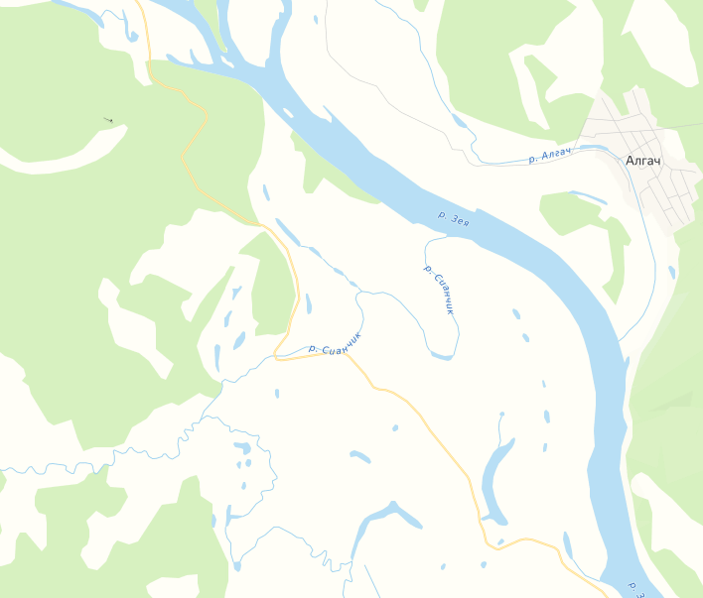



свободные инвестиционные площадки
СВОБОДНЫЕ ИНВЕСТИЦИОННЫЕ ПЛОЩАДКИ
2
1
ИНВЕСТИЦИОННЫХ ПЛОЩАДОК
1. Реконструкция детского лагеря «Смена» для создания туризма и отдыха.
2. Строительство угольного разреза «Сианчик». В районе месторождения «Сианчик» – в близи 55км.
Городец
2
ТАРИФЫ
2
Балахна
8
1
1
Нижний Новгород
Ознакомиться с подробной информацией о площадках, точках подключения, ресурсных мощностях, транспортной и инженерной инфраструктуре можно на сайте администрациии Зейского муниципального округа
Ознакомиться с реестром муниципального имущества в округе можно на сайте администрациии Зейского муниципального округа
ИНВЕСТИЦИОННЫЙ ПРОФИЛЬ (НАИМЕНОВАНИЕ ВАШЕГО МУНИЦИПАЛИТЕТА)

Slide 29


меры господдержки
МЕРЫ ГОСУДАРСТВЕННОЙ ПОДДЕРЖКИ
МОЙ БИЗНЕС 52
АО «Корпорация развития Дальнего Востока и Арктики
https://business.amurobl.ru/
https://erdc.ru/
ссылка на сайт
ИНВЕСТИЦИОННЫЙ ПРОФИЛЬ (ЗЕЙСКОГО МУНИЦИПАЛЬНОГО ОКРУГА)

Slide 30


меры господдержки
МИНИСТЕРСТВА, ОКАЗЫВАЮЩИЕ ПОДДЕРЖКУ ПРЕДПРИНИМАТЕЛЯМ И ИНВЕСТОРАМ
МИНИСТЕРСТВО ЭКОНОМИЧЕСКОГО РАЗВИТИЯ И ВНЕШНИХ СВЯЗЕЙ АМУРСКОЙ ОБЛАСТИ
МИНИСТЕРСТВО СТРОИТЕЛЬСТВА И АРХИТЕКТУРЫ АМУРСКОЙ ОБЛАСТИ
МИНИСТЕРСТВО ЦИФРОВОГО РАЗВИТИЯ И СВЯЗИ АМУРСКОЙ ОБЛАСТИ
МИНИСТЕРСТВО КУЛЬТУРЫ И НАЦИОНАЛЬНОЙ ПОЛИТИКИ АМУРСКОЙ ОБЛАСТИ
МИНИСТЕРСТВО ЖИЛИЩНО-КОММУНАЛЬНОГО ХОЗЯЙСТВА АМУРСКОЙ ОБЛАСТИ
МИНИСТЕРСТВО ИМУЩЕСТВЕННЫХ ОТНОШЕНИЙ АМУСРКОЙ ОБЛАСТИ
МИНИСТЕРСТВО СЕЛЬСКОГО ХОЗЯЙСТВА АМУРСКОЙ ОБЛАСТИ ОБЛАСТИ
ИНВЕСТИЦИОННЫЙ ПРОФИЛЬ (ЗЕЙСКОГО МУНИЦИПАЛЬНОГО ОКРУГА)

Slide 31





предложения по корректировке
ПРЕДЛОЖЕНИЯ ПО КОРРЕКТИРОВКЕ МЕР ФИНАНСОВОЙ И ОРГАНИЗАЦИОННОЙ ПОДДЕРЖКИ ПРОЕКТОВ
АКТИВНАЯ ИНФОРМАЦИОННАЯ И КОНСУЛЬТАЦИОННАЯ ПОДДЕРЖКА ПРЕДПРИНИМАТЕЛЕЙ
УМЕНЬШЕНИЕ КОЛИЧЕСТВА
И СРОКОВ ПРОЦЕДУР,
НЕОБХОДИМЫХ
ДЛЯ ПОЛУЧЕНИЯ
ИНВЕСТИЦИОННОЙ
ПЛОЩАДКИ
СОЗДАНИЕ ПРОЕКТНОГО
ОФИСА, КОТОРЫЙ БУДЕТ
ЗАНИМАТЬСЯ ОЦЕНКОЙ И ПРОРАБОТКОЙ
ИНВЕСТИЦИОННЫХ
ПРОЕКТОВ
УМЕНЬШЕНИЕ КОЛИЧЕСТВА БЮРОКРАТИЧЕСКИХ ПРОЦЕДУР ДЛЯ ПОЛУЧЕНИЯ МЕР ПОДДЕРЖКИ
ПЕРЕНОС ПРОЦЕДУР В ЭЛЕКТРОННЫЙ ВИД ДЛЯ СОКРАЩЕНИЯ ВРЕМЕННЫХ ИЗДЕРЖЕК
СНИЖЕНИЕ НАЛОГОВЫХ СТАВОК ДЛЯ МСП

Slide 32




контакты
КОНТАКТЫ
Администрация Зейского муниципального округа
ИНВЕСТИЦИОННЫЙ УПОЛНОМОЧЕННЫЙ
Г.Зея, ул.Народная,28
+ 7 41658 5-15-80
Новиков Юрий Александрович
+ 7 41658 5-15-80
E-mail: info@admzr.ru
Первый заместитель главы Зейского муниципального округа
E-mail: info@admzr.ru
АДМИНИСТРАЦИЯ ВАШЕГО МУНИЦИПАЛИТЕТА
ЦЕНТР ПОДДЕРЖКИ ПРЕДПРИНИМАТЕЛЬСТВА
(«МОЙ БИЗНЕС»
полный адрес
+ 7 …
г. Благовещенск, ул. Амурская, д. 38
+ 7 ( 46162) 7-26-46
почта
amurfond@mail.ru
ЦЕНТР ПОДДЕРЖКИ ПРЕДПРИНИМАТЕЛЬСТВА
(НАИМЕНОВАНИЕ ОРГАНИЗАЦИИИ)
полный адрес
+ 7 …
почта
ИНВЕСТИЦИННЫЙ ПРОФИЛЬ (ЗЕЙСКОГО МУНИЦИПАЛЬНОГО ОКРУГА)

Slide 33


ПРИЛОЖЕНИЯ
ИНВЕСТИЦИННЫЙ ПРОФИЛЬ (ЗЕЙСКОГО МУНИЦИПАЛЬНОГО ОКРУГА)

Slide 34





цель и задачи проекта
ЦЕЛЬ И ЗАДАЧИ ПРОЕКТА
ЗАДАЧИ ПРОЕКТА
ЦЕЛЬ
УЛУЧШЕНИЕ ИНВЕСТИЦИОННОГО КЛИМАТА В ЗЕЙСКОМ МУНИЦИПАЛЬНОМ ОКРУГЕ ДЛЯ УВЕЛИЧЕНИЯ ПОТОКА ЧАСТНЫХ ИНВЕСТИЦИИ
Вовлечь в процесс разработки инвестиционных профилей заинтересованные стороны
Определить наиболее перспективные инвестиционные проекты
Выбрать приоритетные направления инвестиционного развития
Выработать рекомендации по улучшению
инвестиционной привлекательности
Определить потенциальных стейкхолдеров
ИНВЕСТИЦИННЫЙ ПРОФИЛЬ (ЗЕЙСКОГО МУНИЦИПАЛЬНОГО ОКРУГА)

Slide 35



методология разработки
МЕТОДОЛОГИЯ РАЗРАБОТКИ
ИНВЕСТИЦИОННОГО ПРОФИЛЯ
СБОР ИНФОРМАЦИИ
АНАЛИЗ СОБРАННОЙ
ИНФОРМАЦИИ
ПРЕДЛОЖЕНИЯ
ПО ДАЛЬНЕЙШЕМУ
РАЗВИТИЮ ОКРУГА
ИНВЕСТИЦИННЫЙ ПРОФИЛЬ (ЗЕЙСКОГО МУНИЦИПАЛЬНОГО ОКРУГА)

Slide 36




методология разработки
МЕТОДОЛОГИЯ РАЗРАБОТКИ
ИНВЕСТИЦИОННОГО ПРОФИЛЯ
СБОР ИНФОРМАЦИИ
ИЗ ОТКРЫТЫХ
ИСТОЧНИКОВ
НАПРЯМУЮ
У ПРЕДСТАВИТЕЛЕЙ БИЗНЕСА И МУНИЦИПАЛИТЕТА
Данные официальной статистики
(Амурстат)
Запрос социально-экономических
и других показателеи у представителей
муниципалитета
Исследования, статьи, рейтинги и прочие работы на тему инвестиционной и привлекательности авторитетных издании
(Бl, ТеДо, Kept, VC, АСИ)
Очное интервью с представителями
муниципалитета
Сайт Зейского МО
Очное интервью с представителями
крупнейших компаний
Интернет сообщества местного населения в популярных социальных сетях
(Вконтакте, Одноклассники)
Онлайн-опрос
местных компаний
ИНВЕСТИЦИННЫЙ ПРОФИЛЬ (ЗЕЙСКОГО МУНИЦИПАЛЬНОГО ОКРУГА)

Slide 37







методология разработки
МЕТОДОЛОГИЯ РАЗРАБОТКИ
ИНВЕСТИЦИОННОГО ПРОФИЛЯ
АНАЛИЗ СОБРАННОЙ
ИНФОРМАЦИИ
МАТРИЦА BSG
SWОТ-АНАЛИЗ
Важная часть стратегического планирования и развития МО
Анализ внутренней и внешней среды
Адаптированный вариант классической матрицы БКГ* под анализ МО
Разделения факторов на сильные
и слабые стороны, возможности и угрозы
Анализ отраслей экономики
Выявление важнейших факторов
Формирование траекторий развития
отрасли
Нахождение влияния одних факторов на другие и какую выгоду МО может от них получить
Планирование действий администрации МО по поддержке отрасли
Формирование стратегии для укрепления позиций МО
ИНВЕСТИЦИННЫЙ ПРОФИЛЬ (ЗЕЙСКОГО МУНИЦИПАЛЬНОГО ОКРУГА)

Slide 38
методология разработки
МЕТОДОЛОГИЯ РАЗРАБОТКИ
ИНВЕСТИЦИОННОГО ПРОФИЛЯ
ПРЕДЛОЖЕНИЯ
ПО ДАЛЬНЕЙШЕМУ
РАЗВИТИЮ ОКРУГА
РЕАЛИЗАЦИЯ
ИНВЕСТИЦИОННЫХ ПРОЕКТОВ
РЕШЕНИЕ
ТЕКУЩИХ ПРОБЛЕМ
Описание текущих проектов МО, которые реализуются и планируются к реализации как администрацией, так и бизнесом
Выявление проблемных зон
и слабых сторон МО
Формирование траектории
и потенциала развития МО
в ближайшие годы
Формирование предложений
по улучшению текущей ситуации в округе
ИНВЕСТИЦИННЫЙ ПРОФИЛЬ (ЗЕЙСКОГО МУНИЦИПАЛЬНОГО ОКРУГА)

Slide 39
план работы
ПЛАН РАБОТЫ
НАЗВАНИЕ ЗАДАЧИ | НАЧАЛО | ОКОНЧАНИЕ | ДЛИТЕЛЬНОСТЬ
Подготовительный этап | 01.03.23 | 09.04.23 | 40 дней
Разработка методологии | 01.03.23 | 11.03.23 | 10
Сбор соц-эконом, демограф., эколог. данных | 20.03.23 | 09.04.23 | 20
Проведение глубинных интервью с бизнесом, экспертами и администрацией | 29.03.23 | 09.04.23 | 14
Проведение исследования | 15.03.23 | 09.04.23 | 24 дня
Анализ ресурсной базы МО | 30.03.23 | 18.04.23 | 20
SWОТ-анализ | 07.04.23 | 26.04.23 | 20
Анализ федеральных программ | 07.04.23 | 22.04.23 | 15
Анализ соц. сетей с целью выявления проблем бизнеса и населения | 10.04.23 | 05.04.23 | 15
Матрица BSG | 05.04.23 | 15.04.23 | 10
Анализ опыта реализации инвест. проектов и работы площадок | 18.04.23 | 22.04.23 | 5
Формирование потенциальной базы инвесторов | 18.04.23 | 22.04.23 | 5
Предложения по изменению процесса работы с проектами со стороны администрации | 18.04.23 | 28.04.23 | 10
Предложения проектов и интеграций, формирование реестра поддержки | 18.04.23 | 28.04.23 | 10
Формирование итогов исследования | 24.04.23 | 30.04.23 | 7 дней
Подготовка итогового отчет и презентации | 24.04.23 | 30.04.23 | 7
Доработка методологии | 30.04.23 | 02.05.23 | 3
Фиксирование ключевых шагов по формированию инвест. профиля | 30.04.23 | 02.05.23 | 3
01.03.23 |  |  |  |  |  |  | 08.03.23 |  |  |  |  |  |  | 15.03.23 |  |  |  |  |  |  | 22.03.23 |  |  |  |  |  |  | 29.03.23 |  |  |  |  |  |  |  |  | 05.04.23
 | 01 | 02 | 03 | 04 | 05 | 06 | 07 | 08 | 09 | 10 | 11 | 12 | 13 | 14 | 15 | 16 | 17 | 18 | 19 | 20 | 21 | 22 | 23 | 24 | 25 | 26 | 27 | 28 | 29 | 30 | 01 | 02 | 03 | 04 | 05 | 06 | 07 | 08 | 09 | 10 | 11
ИНВЕСТИЦИННЫЙ ПРОФИЛЬ (ЗЕЙСКОГО МУНИЦИПАЛЬНОГО ОКРУГА)

Slide 40


состав рабочей группы
СОСТАВ РАБОЧЕЙ ГРУППЫ
АДМИНИСТРАЦИЯ ЗЕЙСКОГО МУНИЦИПАЛЬНОГО ОКРУГА
Инвестиционный уполномоченный
МИНИСТЕРСТВО ЭКОНОМИЧЕСКОГО РАЗВИТИЯ И ВНЕШНИХ СВЯЗЕЙ АМУРСКОЙ ОБЛАСТИ
поместить герб МО
поместить логотип
поместить логотип
ВАСИЛЕВСКАЯ ВИКТОРИЯ ВИКТОРОВНА
НОВИКОВ ЮРИЙ АЛЕКСАНДРОВИЧ
КИРИЕВА ЕКАТЕРИНА ПЕТРОВНА
Начальник Управления экономической деятельностью адиминстрации Зейского муниципального округа
Первый заместитель главы Зейского муниципального округа
Заместитель министра
ИНВЕСТИЦИННЫЙ ПРОФИЛЬ (ЗЕЙСКОГО МУНИЦИПАЛЬНОГО ОКРУГА)

Slide 41



выборка компаний
ВЫБОРКА КОМПАНИЙ
ДЛЯ ОНЛАЙН-ОПРОСА
ОТРАСЛЬ
СЕГМЕНТ
(ОБЪЁМ ВЫРУЧКИ)
КОЛИЧЕСТВО
СОТРУДНИКОВ
ИНВЕСТИЦИОННЫЙ ПРОФИЛЬ ШИМАНОВСКОГО МУНИЦИПАЛЬНОГО ОКРУГА АМУРСКОЙ ОБЛАСТИ

Slide 42

направление сбора информации
НАПРАВЛЕНИЯ СБОРА ИНФОРМАЦИИ
БИЗНЕС
АДМИНИСТРАЦИЯ
(ИНТЕРВЬЮ)
ОЧНОЕ
ИНТЕРВЬЮ
АНОНИМНЫЙ
ОНЛАЙН ОПРОС
АС Александровская
АС Восток 1
АО Прииск Дамбуки
ООО «Маристый»
5
компания
1 крупная
3 среднее
1 малое
Василевская Виктория Викторовна
Начальник управления экономической деятельностью администрации Зейского муниципального округа
Выявление важнейших проблем и преимуществ округа, а также потребностей бизнеса
Выявление административных проблем и сильных сторон развития округа
ИНВЕСТИЦИННЫЙ ПРОФИЛЬ (ЗЕЙСКОГО МУНИЦИПАЛЬНОГО ОКРУГА)

Slide 43

география реализации продукции
ГЕОГРАФИЯ РЕАЛИЗАЦИИ ПРОДУКЦИИ КОМПАНИИ
ЗЕЙСКОГО МУНИЦИПАЛЬНОГО ОКРУГА
РЫНОК СБЫТА
КОНКУРЕНТЫ
ИНВЕСТИЦИННЫЙ ПРОФИЛЬ (ЗЕЙСКОГО МУНИЦИПАЛЬНОГО ОКРУГА)

Slide 44
анализ опроса бизнеса
АНАЛИЗ ОПРОСА БИЗНЕСА
ОСНОВНЫЕ ПРОБЛЕМЫ ПРИ РЕАЛИЗАЦИИ ИНВЕСТИЦИОННОГО ПРОЕКТА
42%
58%
компаний отмечают сложности с оформлением документов
компаний отмечают финансовые трудности, необходимость использования заёмных средств для развития бизнеса
большое количество документов и требуемых разрешений
ИНВЕСТИЦИННЫЙ ПРОФИЛЬ (ЗЕЙСКОГО МУНИЦИПАЛЬНОГО ОКРУГА)

Slide 45

анализ опроса бизнеса
АНАЛИЗ ОПРОСА БИЗНЕСА
ВОЗМОЖНЫЕ РЕШЕНИЯ ПРОБЛЕМ
ПО МНЕНИЮ ПРЕДСТАВИТЕЛЕЙ ОПРОШЕННЫХ КОМПАНИЙ НЕОБХОДИМЫ СЛЕДУЮЩИЕ МЕРЫ ПОДДЕРЖКИ
100%
70%
предпринимателей отмечают, что для более активного развития округа необходимо улучшение транспортной инфраструктуры
налоговые льготы
29%
гранты
65%
субсидирование
20%
консультационная поддержка
31%
повышение доступности существующих мер поддержки
ИНВЕСТИЦИННЫЙ ПРОФИЛЬ (ЗЕЙСКОГО МУНИЦИПАЛЬНОГО ОКРУГА)

Slide 46

анализ опроса бизнеса
АНАЛИЗ ОПРОСА БИЗНЕСА
ВЗАИМОДЕЙСТВИЕ С АДМИНИСТРАЦИЕЙ
ВЗАИМОДЕЙСТВИЕ С АДМИНИСТРАЦИЕЙ
37%
10%
респондентов знают
об инвестиционном уполномоченном
муниципального округа
компаний-респондентов
получали государственную финансовую поддержку
3%
из них контактировала с ними
ИНВЕСТИЦИННЫЙ ПРОФИЛЬ (ЗЕЙСКОГО МУНИЦИПАЛЬНОГО ОКРУГА)

Slide 47
Амурская область
поместить герб области
В РАМКЕ СЛЕДУЕТ РАЗМЕСТИТЬ ФОТО ВАШЕГО МУНИЦИПАЛИТЕТА
В РАМКЕ СЛЕДУЕТ КРУПНО РАЗМЕСТИТЬ ГЕРБ ВАШЕГО МУНИЦИПАЛИТЕТА
@ МАТЕРИАЛ ПОДГОТОВЛЕН ПРОЕКТНЫМ ОФИСОМ (НАИМЕНОВАНИЕ ВАШЕЙ ОРГАНИЗАЦИИ)

